Slide 1
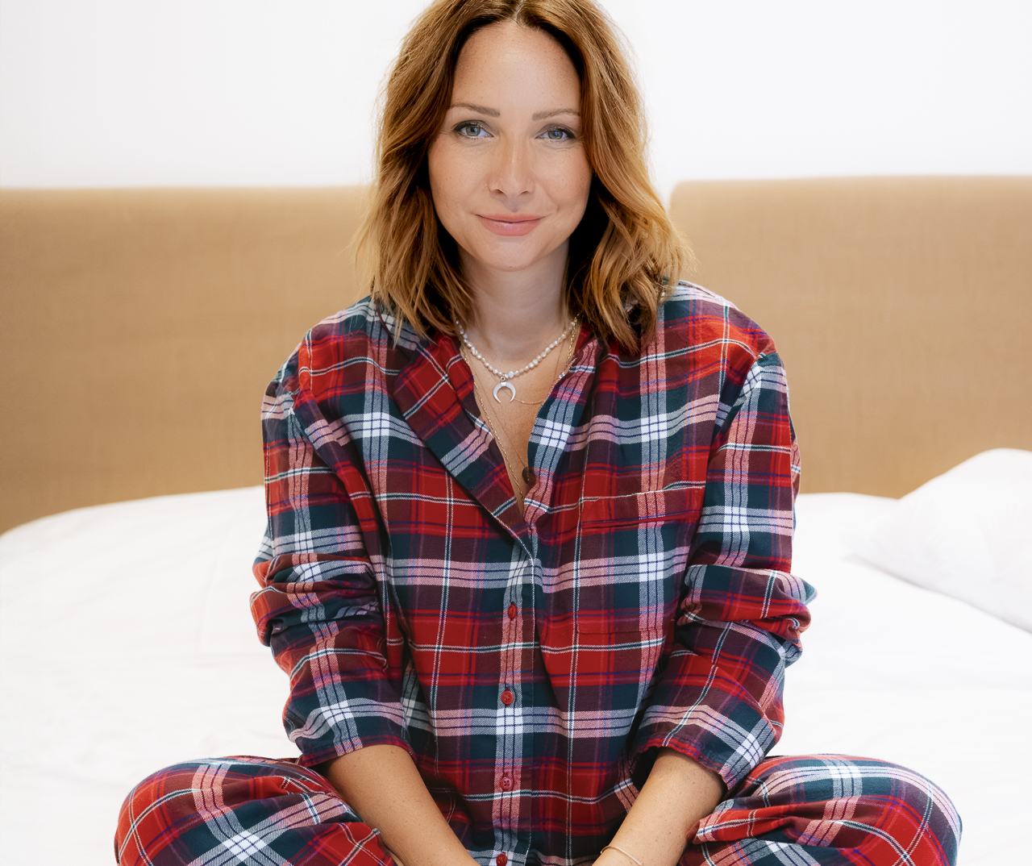

13. listopadu 2026

Slide 2
Jeden den nosíme pyžamo tam, kam běžně nepatří

Slide 3

Proč?
Každý rok jsou v českých nemocnicích hospitalizovány statisíce dětí.
Pro tisíce z nich znamená léčba dlouhé týdny nebo měsíce mimo domov.
Nemocniční nebo jejich vlastní pyžamo se stává jejich každodenním oblečením.
Právě proto jednou za rok obracíme svět na chvíli naruby.

Slide 4
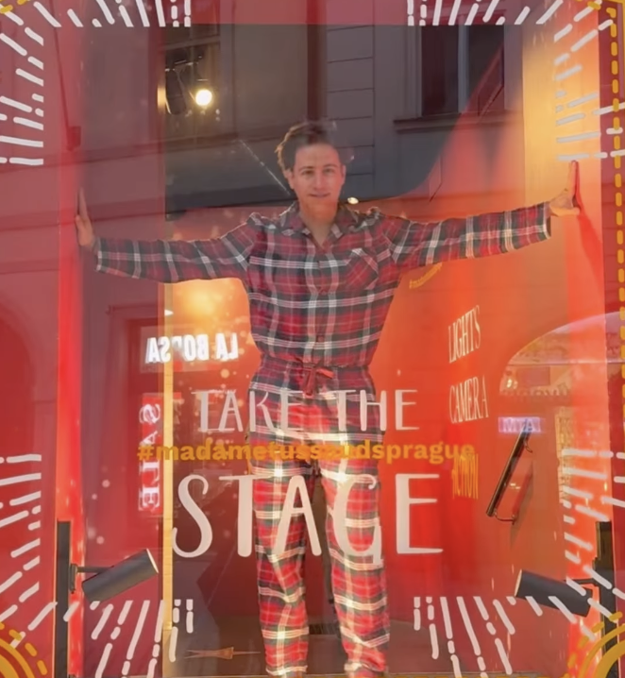
Co je Pyžamový den?
Pyžamový den je celorepubliková iniciativa, která prostřednictvím jednoduchého symbolického gesta upozorňuje na děti, které trávi dlouhé dny nebo měsíce v nemocnici.
Zveme školy, firmy, nemocnice, sportovní kluby, veřejné instituce I jednotlivce, aby si oblékli pyžamo tam, kam běžně nepatří.
Společně připomínáme, že dítě během dlouhé léčby potřebuje nejen kvalitní zdravotní péči, ale take své nejbližší.

Slide 5
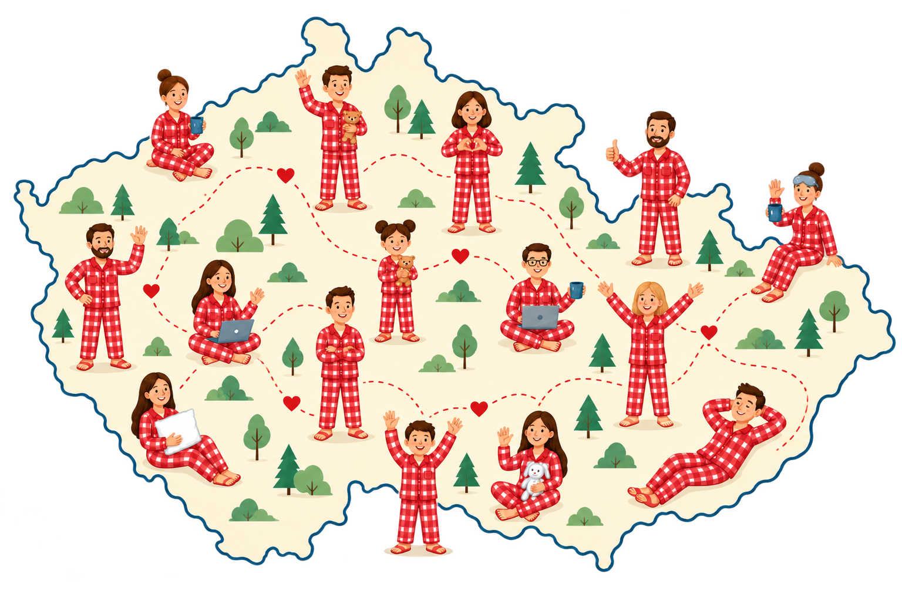
Společně po celé republice
Během dvou let se Pyžamový den rozrostl v celorepublikovou iniciativu
Každý rok se přidávají další školy, firmy, instituce i jednotlivci

Slide 6
30+
100+
15000
60+
influencerů a známých osobností
firem, nemocnic a organizací
dětí v pyžamu
škol
2,5 mio
38
1,15 mio
19,6 mio
organický dosah
mediálních výstupů
mediální zásah
hodnota mediálního prostoru
200 000 kč+
Data za ročníky 2024 - 2025
Finanční příspěvky během kampaně

Slide 7
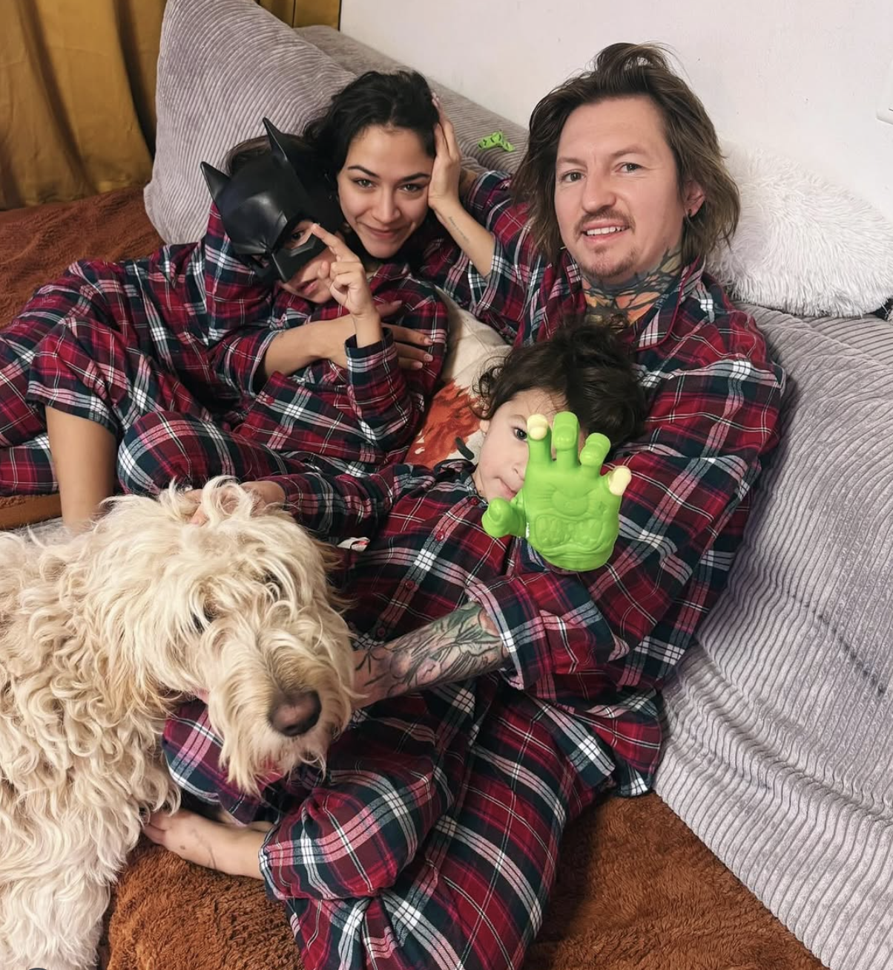
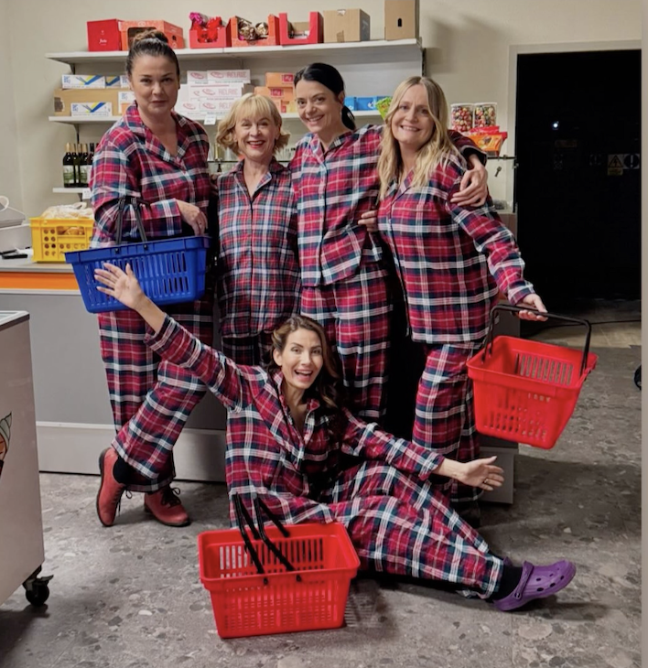
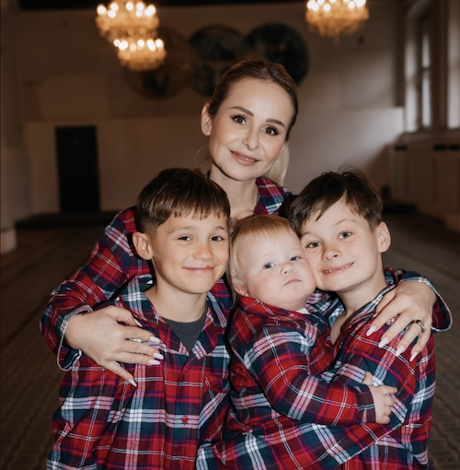
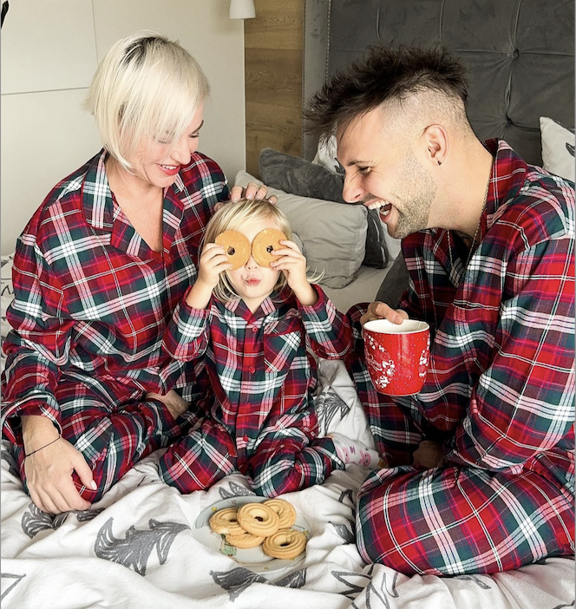
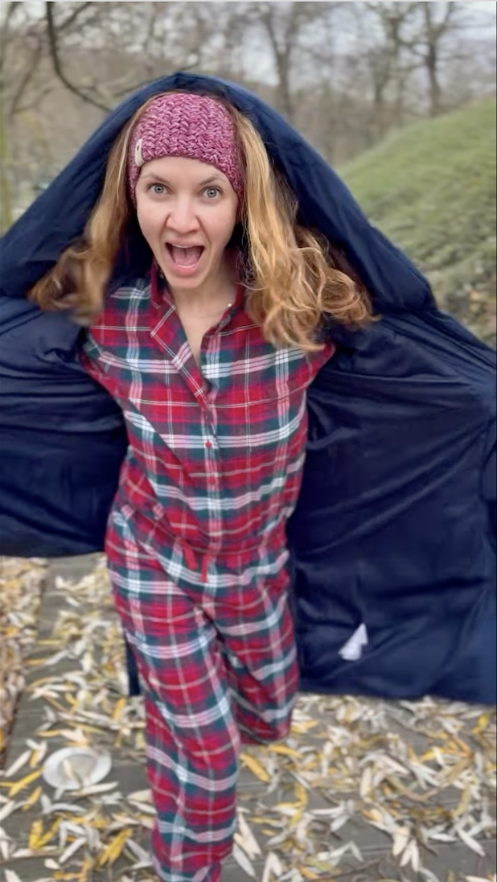
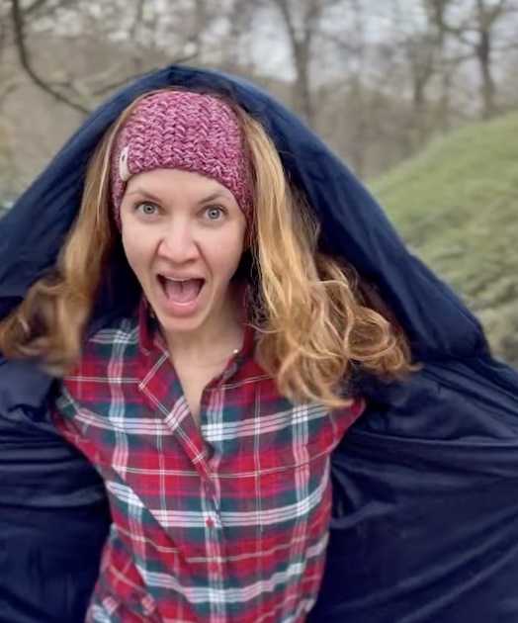
Jsme vidět u známých osobností
Notes:
Pridat odkazy na videa z IG

Slide 8
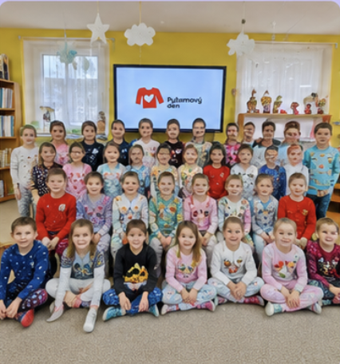
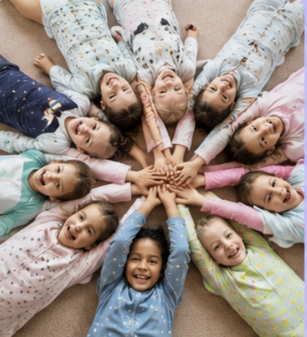
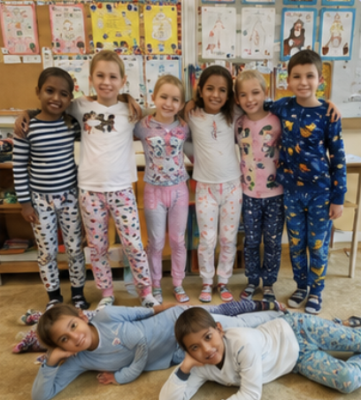
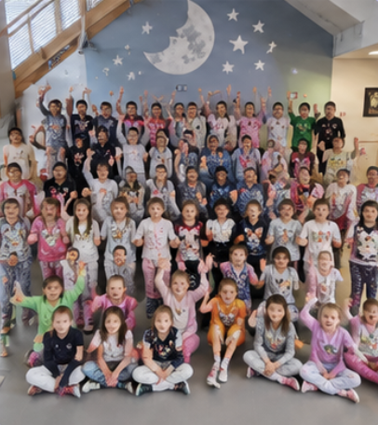
Jsme vidět ve školách

Slide 9
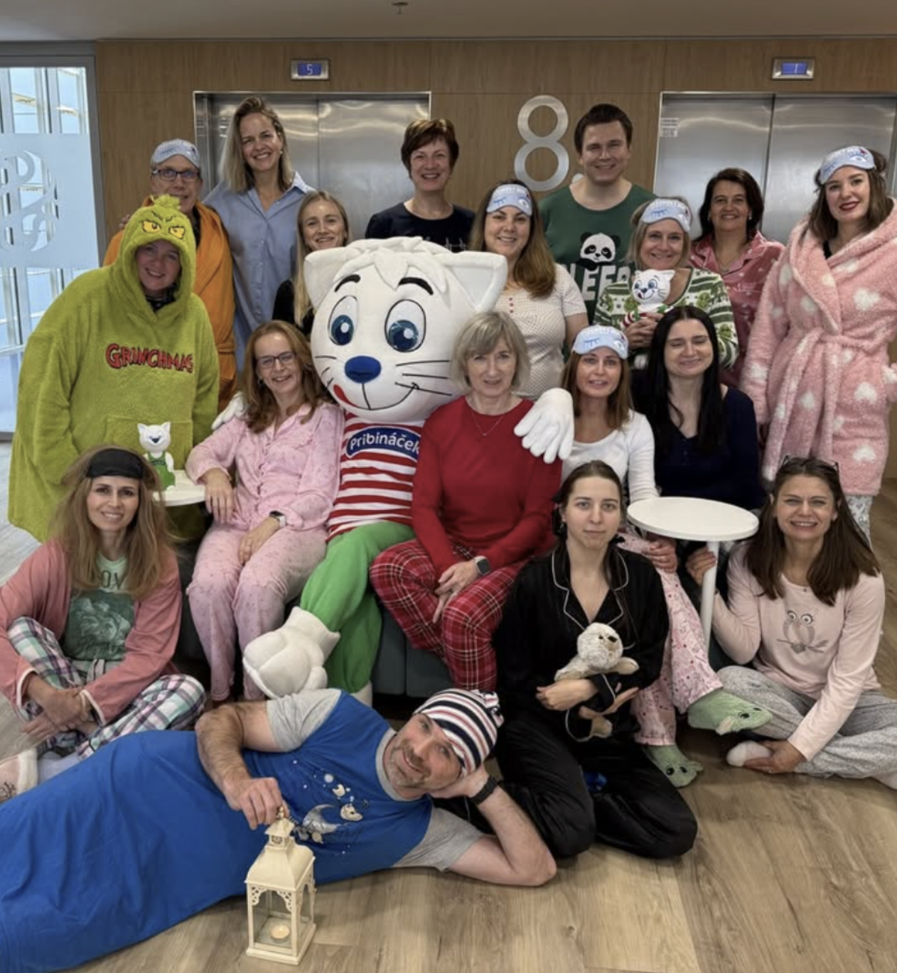
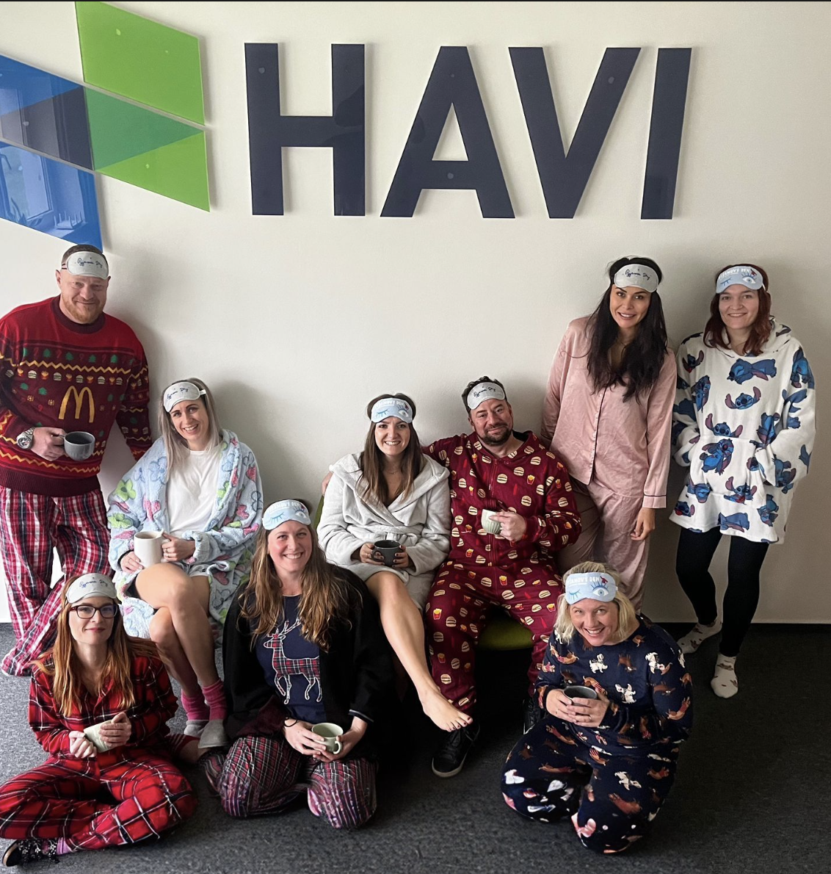
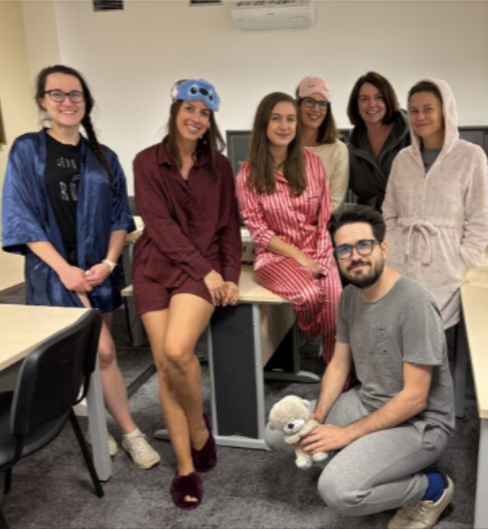
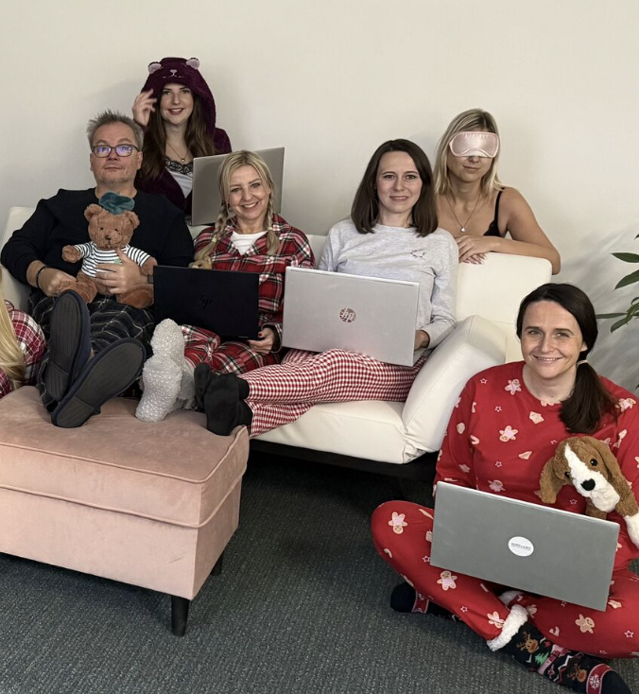
Jsme vidět ve firmách
Notes:
Místo Mylera Havi – více kolektivy
Přidat nemocnice a veřejné instituce
Udělat jednu presku pro děti a žáky kol

Slide 10
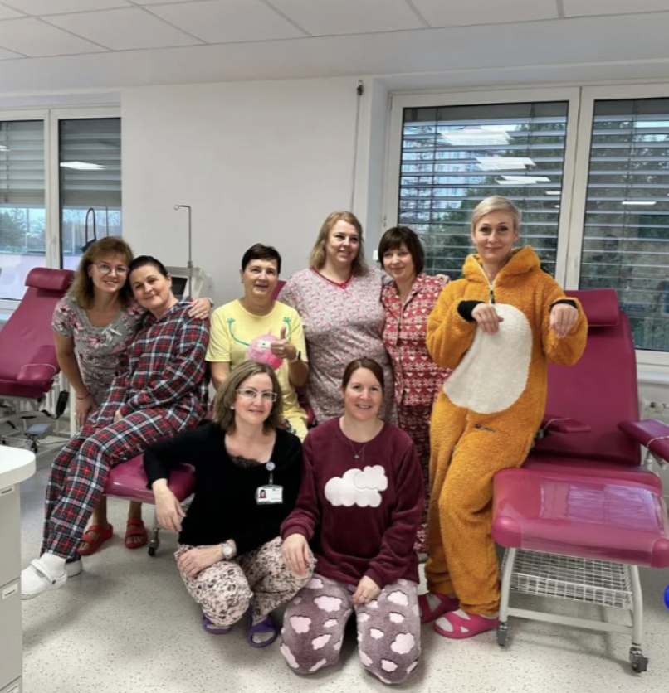
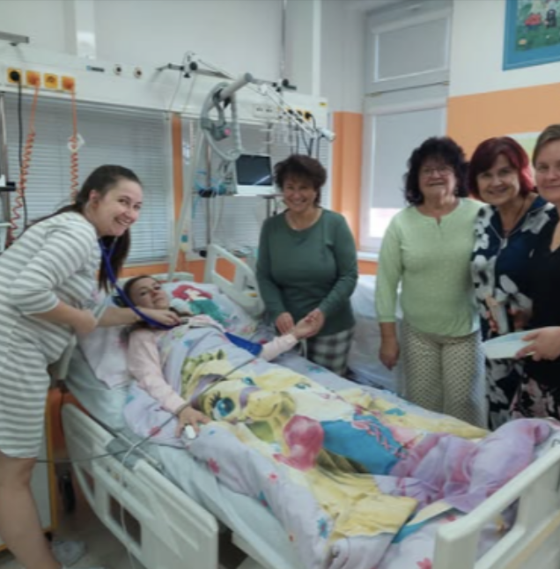
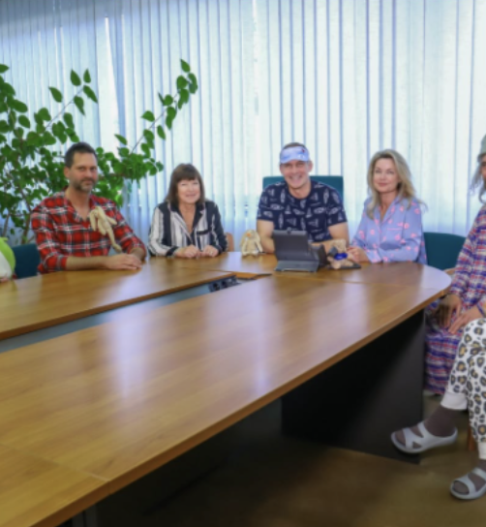
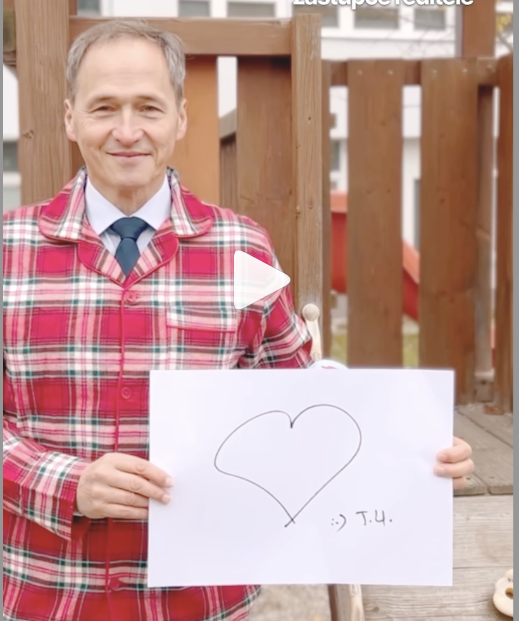
Jsme vidět v nemocnicích a institucích
Notes:
Místo Mylera Havi – více kolektivy
Přidat nemocnice a veřejné instituce
Udělat jednu presku pro děti a žáky kol

Slide 11




Připojte se k nám letos také:
13. listopadu 2026
1
2
3
4
→
→
→
Oblékněte si
pyžamo.
Vyfoťte se.
Sdílejte.
Inspirujte
další.

Slide 12
1
Oblékněte si pyžamo.
V pátek 13. listopadu si oblékněte pyžamo tam, kam běžně nepatří. Může to být:
pracoviště · škola nebo univerzita · porada · ambasáda · ministerstvo · úřad · sportovní klub · kulturní instituce · online meeting
Není důležité, kde budete. Důležité je být součástí společného dne.

Slide 13
2
Zapojte své kolegy nebo komunitu.
Nemusíte být sami. Naopak, čím více lidí se zapojí, tím silnější bude společné poselství.
Zapojit se mohou:
zaměstnanci · studenti · učitelé · sportovní týmy · celé instituce · vedení organizace
Společné gesto v pyžamu je silnější, čím víc lidí ho sdílí s vámi.

Slide 14
Vyfoťte se nebo
natočte krátké video
Sdílejte své
zapojení.
3
4
Pořiďte jednu společnou fotografii nebo krátké video. Nemusí být dokonalé — právě autentické fotografie jsou tím, co dává Pyžamovému dni jeho sílu.
Sdílejte fotografii nebo video na sociálních sítích. Použijte hashtagy:
#SpolecneVPyzamu
#RodinaZustava
a označte profil Dům Ronalda McDonalda Česko.
Každý příspěvek pomáhá šířit myšlenku iniciativy a inspiruje další školy, firmy i instituce k zapojení.

Slide 15
Nemusí to být
jen jeden den.
Pokud vám termín 13. listopadu nevyhovuje, můžete si svůj Pyžamový den uspořádat i v jiný den. Fotografii nebo video pak jednoduše zveřejníte 13. listopadu společně s ostatními. Díky tomu se může zapojit opravdu každý.

Slide 16
Zapojení se meze nekladou.
Zapojení může mít mnoho podob. Můžete například:
uspořádat společnou snídani nebo kávu v pyžamu
připravit tematický den pro zaměstnance nebo studenty
vyhlásit dobrovolnou zaměstnaneckou sbírku
uspořádat interní soutěž o nejoriginálnější pyžamo
sdílet příběhy rodin, kterým Dům Ronalda McDonalda pomáhá
podpořit výstavbu druhého Domu Ronalda McDonalda v Olomouci dobrovolným finančním darem

Slide 17

Co pro vás připravíme?
Po potvrzení zapojení vám připravíme vše potřebné:
grafické podklady pro sociální sítě
plakáty a materiály pro interní komunikaci
doporučené texty příspěvků
vizuály pro web a intranet
komunikační manuál
fotografie a videa kampaně
logo Pyžamového dne
možnost konzultace s naším týmem

Slide 18
MANIFEST

Slide 19
Jednou za rok si oblékáme pyžamo tam, kam běžně nepatří.
Do práce.
Do školy.
Na poradu.
Na ambasádu.
Na radnici.
Na trénink.
Na jeden den obracíme svět naruby.
Ne proto, že je pyžamo neobvyklé.
Ale proto, že chceme připomenout děti, pro které je každodenní realitou.

Slide 20
Každý rok tráví tisíce dětí v českých nemocnicích dlouhé týdny nebo měsíce. Nemocniční pyžamo se stává jejich každodenním oblečením. Místo školy, kamarádů nebo dětského pokoje prožívají dny na nemocničním oddělení.
My si pyžamo oblékáme dobrovolně. Jen na jeden den.
A právě tímto jednoduchým gestem říkáme:
Vidíme vás. Myslíme na vás. Jsme s vámi.
Protože věříme, že dítě během dlouhé léčby potřebuje nejen špičkovou zdravotní péči.
Potřebuje také své nejbližší.

Slide 21
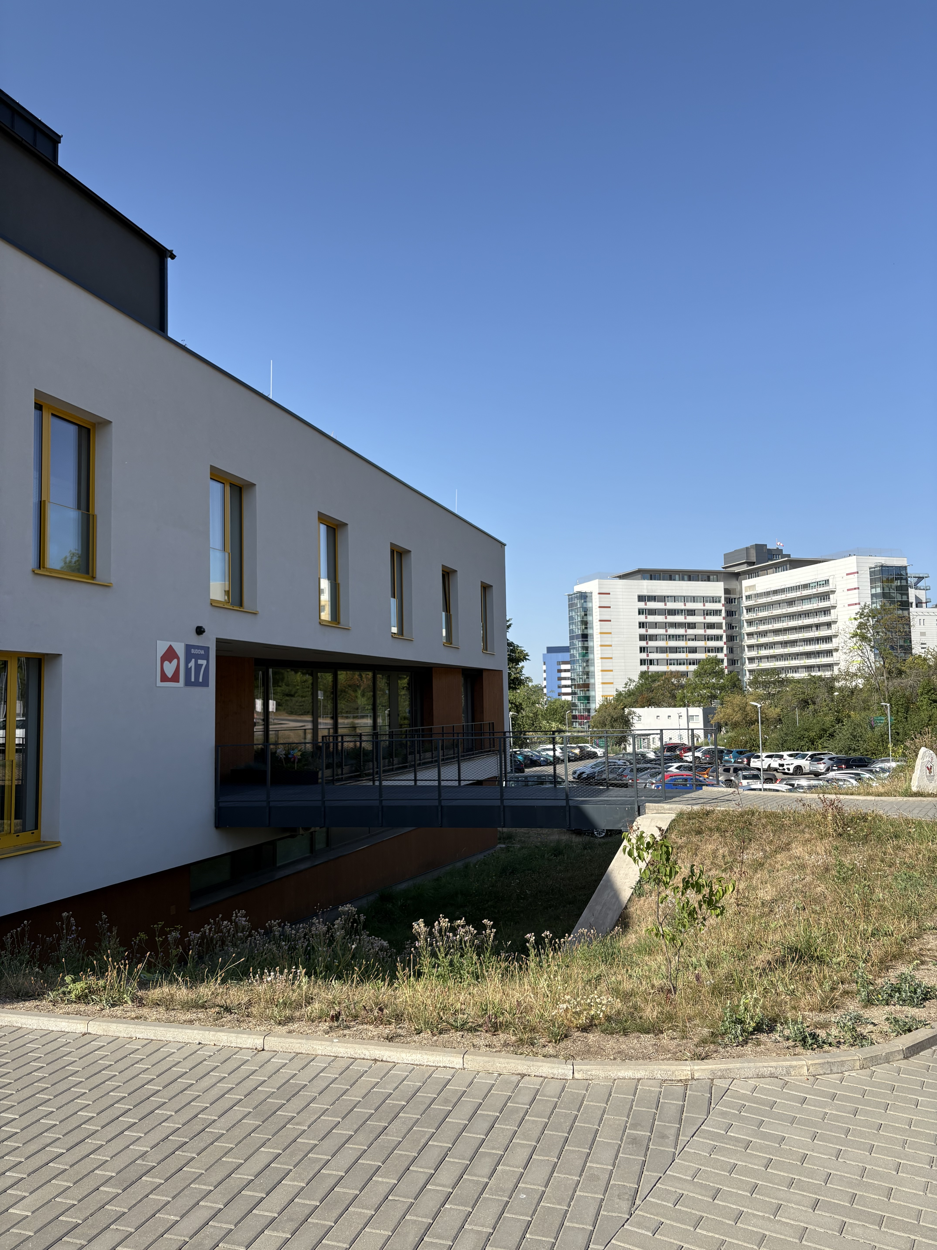

Kdo za iniciativou stojí?
Pyžamový den vyhlašuje nadační fond Dům Ronalda McDonalda Česko. Poskytujeme bezplatné ubytování rodinám dlouhodobě hospitalizovaných dětí v blízkosti nemocnice.
Náš první dům funguje už čtvrtým rokem v areálu pražské Fakultní nemocnice Motol a Homolka. Teď se chystáme postavit druhý takový dům v areálu Fakultní nemocnice Olomouc. Náš dům slouží rodinám dětských pacientů všech dětských klinik.
Notes:
Fotka s rodinou
Přidat slide o Domě, kdo jsme, co děláme
česká pobočka globální neziskovky, plán druhého domu, pro koho jsme – všechny dětské kliniky

Slide 22
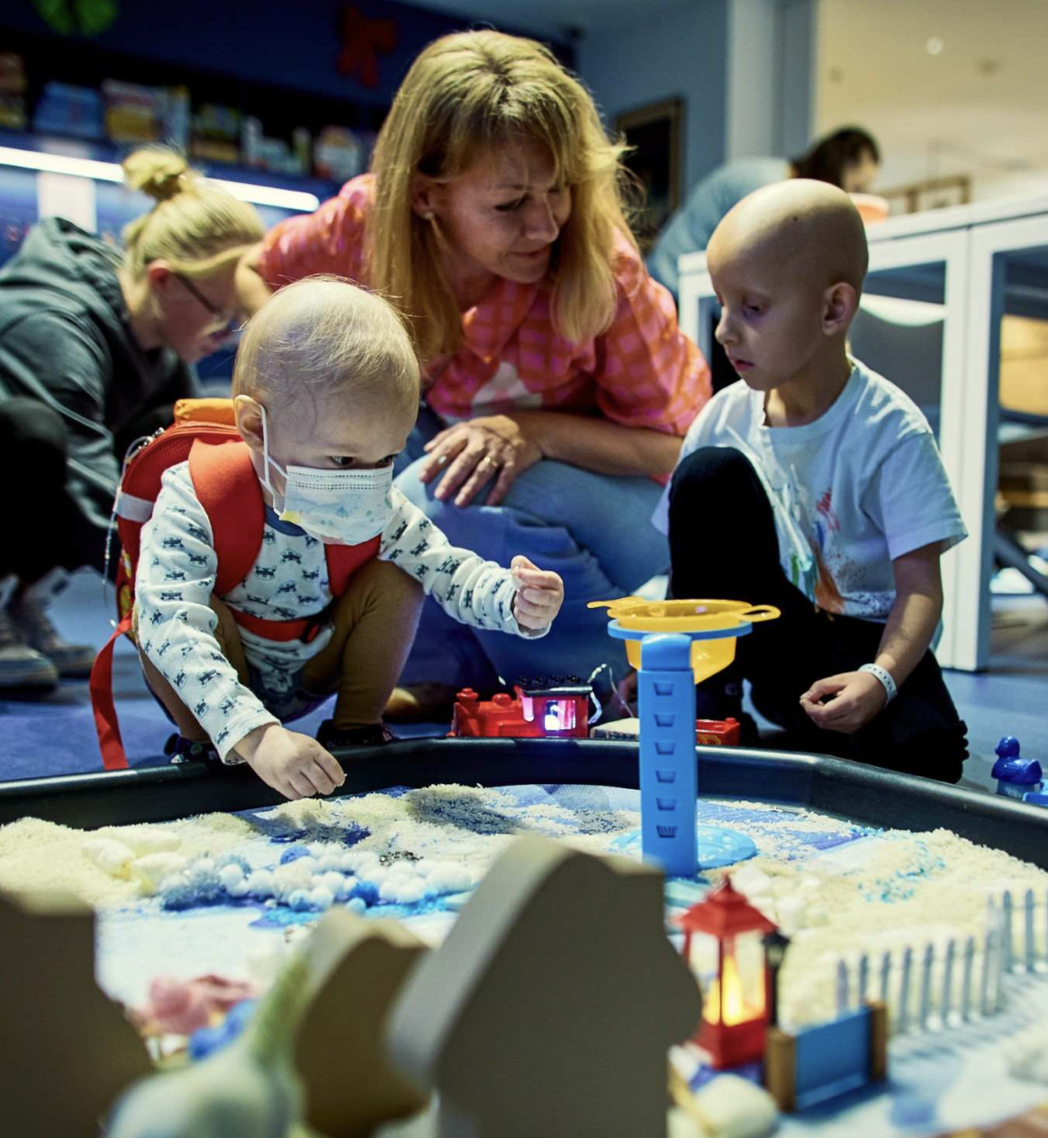
Kdo za iniciativou stojí?
Od otevření našeho domu v Motole v roce 2022 jsme bezplatně ubytovali už téměř 700 rodin a poskytli jsme tak 23 600 rodinných noclehů
Dům Ronalda McDonalda Česko je lokální pobočka světové organizace Ronald McDonald House.
V Čechách působíme už vice než dvacet let. Jsme jediným ubytovacím zařízením svého druhu v České republice.
Notes:
Fotka s rodinou
Přidat slide o Domě, kdo jsme, co děláme
česká pobočka globální neziskovky, plán druhého domu, pro koho jsme – všechny dětské kliniky

Slide 23
Každé pyžamo, které se 13. listopadu objeví ve škole, v kanceláři, na úřadě nebo na ulici, je symbolem solidarity s rodinami, které právě společně procházejí dlouhou léčbou dítěte.
Přidejte se k nám.
Oblékněte si pyžamo tam, kam běžně nepatří.
A pomozte na jeden den obrátit svět naruby.
Protože rodina není návštěva. Rodina zůstává.

Slide 24
DĚKUJEME

